Slide 1
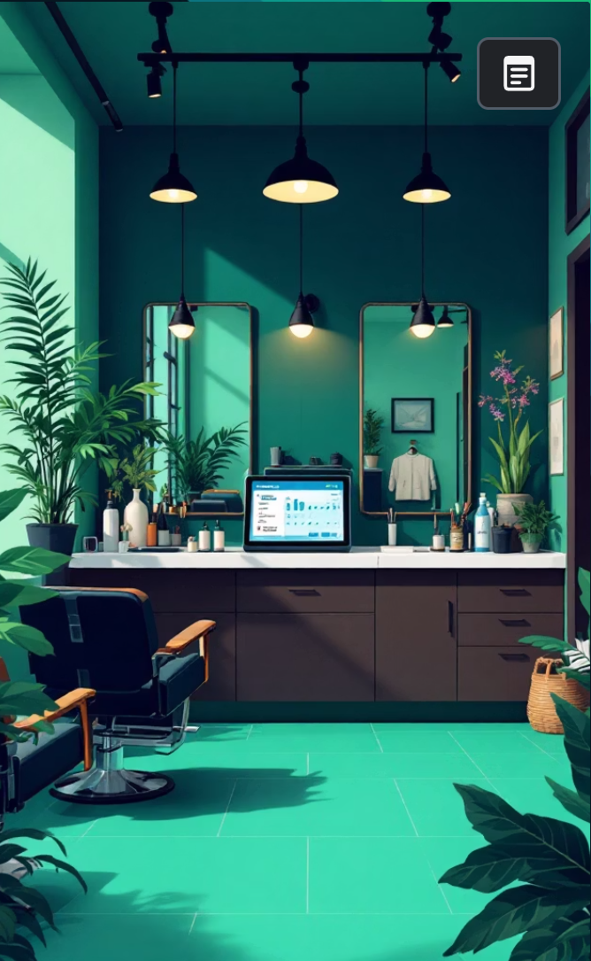
Barber Connect - Sistema de Agendamentos para Barbearias
Uma solução completa para automatizar e organizar o controle de agendamentos em barbearias.

Slide 2



O Problema Atual
CONFLITOS DE HORÁRIO
FALTA DE ORGANIZAÇÃO
FALTA DE ESTRUTURA
Dupla marcação de agendamentos causando insatisfação e perda de clientes
Controle manual gera desorganização e dificuldade na visualização dos horários
Ausência de controle estruturado compromete a qualidade do atendimento

Slide 3

Objetivo do Sistema:
O sistema foi desenvolvido para permitir o gerenciamento centralizado de barbearias, oferecendo recursos administrativos e operacionais.
Entre os principais objetivos estão:
Automatizar agendamentos
Organizar a disponibilidade de barbeiros
Gerenciar clientes e usuários
Centralizar serviços e pagamentos
Facilitar o controle administrativo
Melhorar a experiência dos usuários

Slide 4


Valter Branco(Cliente Ocupado)
Idade: 34 anos
Profissão: Engenheiro Civil
Objetivo
Agendar serviços de forma rápida e sem precisar entrar em contato diretamente com a barbearia.
Dores
Falta de tempo para ligar e agendar.
Dificuldade em encontrar horários disponíveis.
Necessidades
Consultar horários disponíveis.
Receber confirmações e lembretes.
Escolher barbeiros específicos.
Funcionalidades Utilizadas
Cadastro de Usuário
Sistema de Agendamento
Painel de Agendamentos
Pagamentos

Slide 5

Cenário de uso
Encontra uma Barbearia próxima
Faz Login no Sistema
Escolhe um Barbeiro
Consulta Horários disponiveis
Escolhe o Serviço
Agenda o Horário
Efetua o Pagamento
Recebe Confirmação

Slide 6
Lucas Ferreira (Cliente Exigente)
Idade: 23 anos
Profissão: Universitário e Criador de Conteúdo
Objetivo
Encontrar barbeiros especializados e visualizar todos os serviços disponíveis antes de agendar.
Dores
Falta de informações sobre os serviços.
Não conseguir marcar com seu barbeiro preferido.
Necessidades
Ver preços e descrições dos serviços.
Escolher barbeiros específicos.
Acompanhar histórico de agendamentos.
Funcionalidades Utilizadas
Cadastro de Usuário
Cadastro de Serviços
Sistema de Agendamento
Pagamentos

Slide 7
Cenário de uso
Encontra uma Barbearia próxima
Faz Login no Sistema
Escolhe um Barbeiro
Consulta Horários disponiveis
Escolhe o Serviço
Agenda o Horário
Consulta seu histórico para futuros agendamentos
Efetua o Pagamento

Slide 8
OBRIGADO!

